Slide 1
Presentation 0
About 3D graphics and rendering
Dan Tumaykin, September 2011

Slide 2
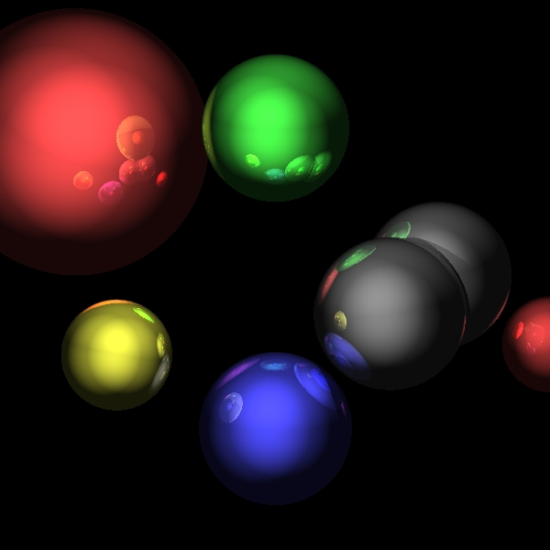
Introduzione generale su rendering
Il rendering è il processo di produzione dell'immagine finale a partire dal modello matematico del soggetto (scena). Esistono molti algoritmi di rendering, ma tutti implicano la proiezione dei modelli 3D su una superficie 2D.

Slide 3
Algoritmi utilizzati
Gli algoritmi di rendering si dividono in due categorie: scanline renderers e ray tracers. I primi operano oggetto per oggetto, disegnando direttamente su schermo ogni poligono. I secondi operano pixel per pixel, tracciando un raggio visuale immaginario dal punto di vista all'interno della scena, e determinando il colore del pixel dalle intersezioni con gli oggetti.

Slide 4
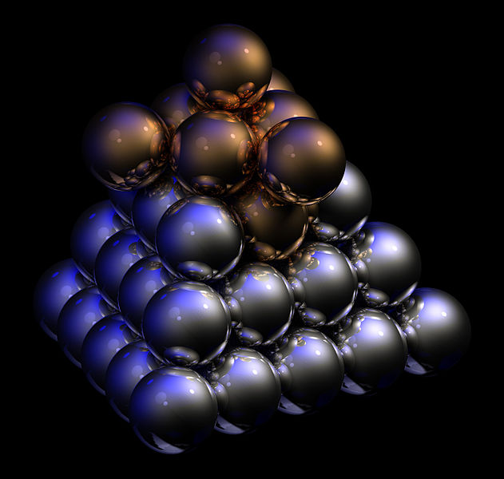

Slide 5
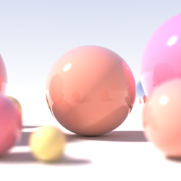
Che cos’e raytracing?
Il Ray tracing è una tecnica generale di geometria ottica che si basa sul calcolo del percorso fatto dalla luce, seguendone i raggi attraverso l'interazione con le superfici.

Slide 6


Slide 7
Vantaggi di raytracing
Livelli di realismo molto elevati, sopratutto a quanto riguarda l’illuminazione.
La corrispondenza al modello fisico di propagazione di luce, presente nella realta’.
Realitiva semplicita’ d’implementazione.
Indipendenza dei pixel garantisce il parallelismo quasi perfetto nei calcoli.

Slide 8
Svantaggi di raytracing
La velocita’ di rendering, altri algoritmi(e.g. scanline) condividono le informazioni tra i pixel, aumentando notevolmente la velocita’.

Slide 9
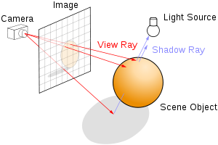
Spiegazione algoritmo
L’algoritmo si fonda su alcuni semplici concetti.
Raggio(ray)
Camera(osservatore)
Schermo(immagine)
Scena

Slide 10
Raytracing e’ una delle numerose tecniche per fare rendering.
L'idea alla base ray tracing è che fisicamente le immagini sono composte da luce, che di solito provviene da una sorgente luminosa e rimbalza in forma di raggi(seguendo un percorso non lineare) in una scena prima di colpire i nostri occhi o camera. Essendo in grado di riprodurre in simulazione al computer il percorso seguito da una sorgente luminosa per il nostro occhio siamo quindi in grado di determinare ciò che il nostro occhio vede.

Slide 11
Spiegazione algoritmo(1)
Colore di un pixel viene determinato, mandando un raggio dalla camera attraverso quel pixel.
Di seguito si trova il primo punto di intersezione con un oggetto, pixel acquista il colore del oggetto.
Tutto viene descritto con semplici equazioni matematici.

Slide 12
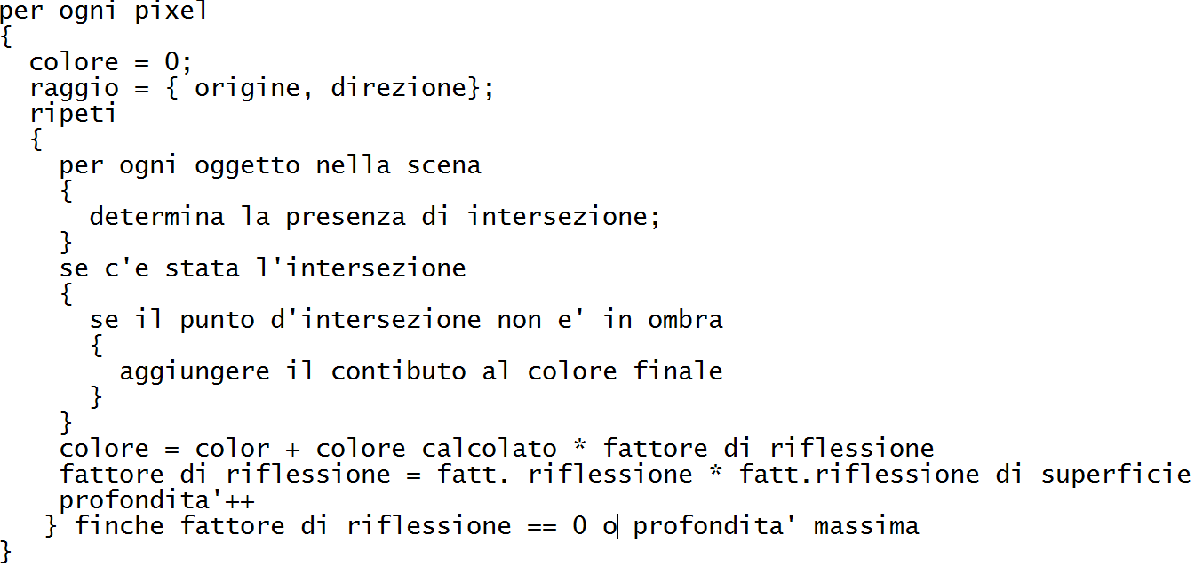
Visto in pseudocodice:

